Slide 1
Вікторина
Підготувала: Рисухіна Марія
3-А клас НВК «Гарант»

Slide 2
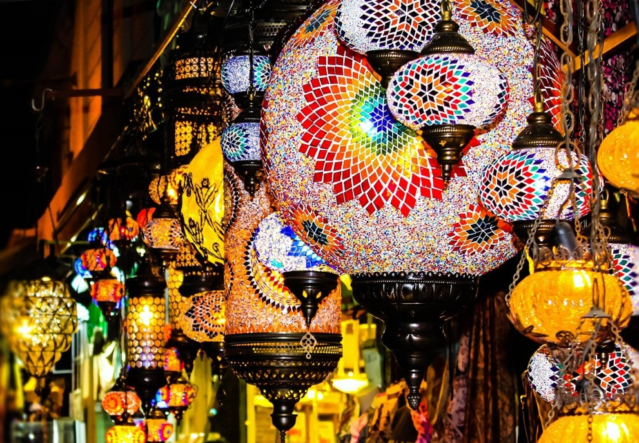
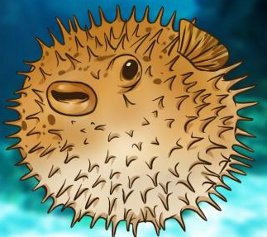
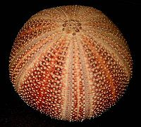
З якої висушеної риби виготовляють китайські ліхтарики, абажури для ламп або навіть військові шоломи?
Риба-їжак

Slide 3
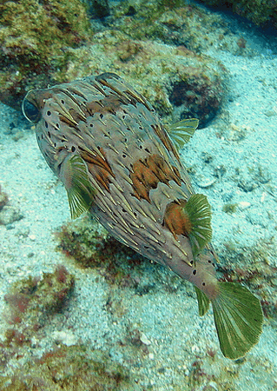
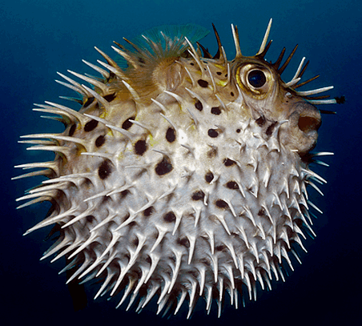
А за допомогою чого надувається риба-їжак?
завдяки спеціальним органам у вигляді мішків, в які вона засмоктує воду.

Slide 4
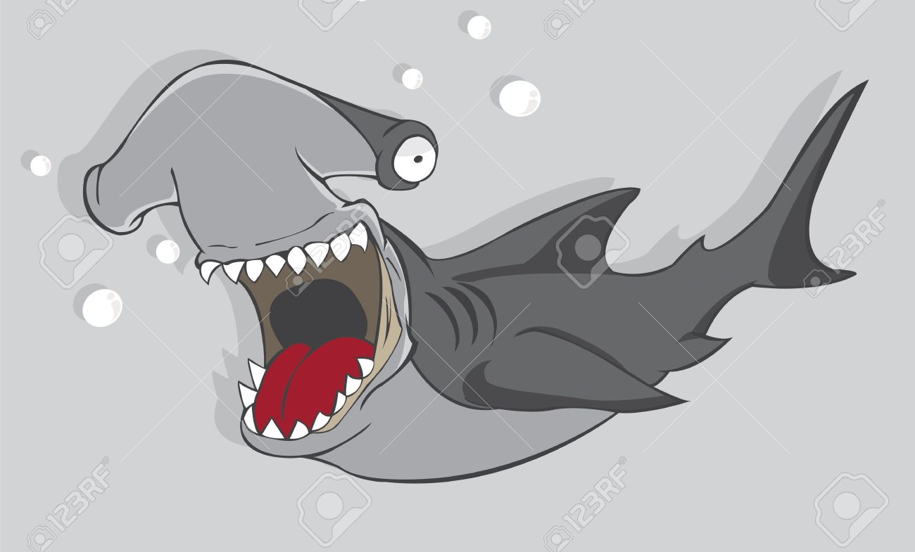
Цей хижак харчується іншими рибами, молюсками і раками, їй не страшні навіть скати, дуже небезпечна для людини.
Буде страшно, якщо голод
здолає рибу...
МОЛОТ

Slide 5
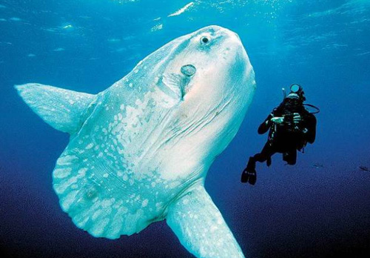
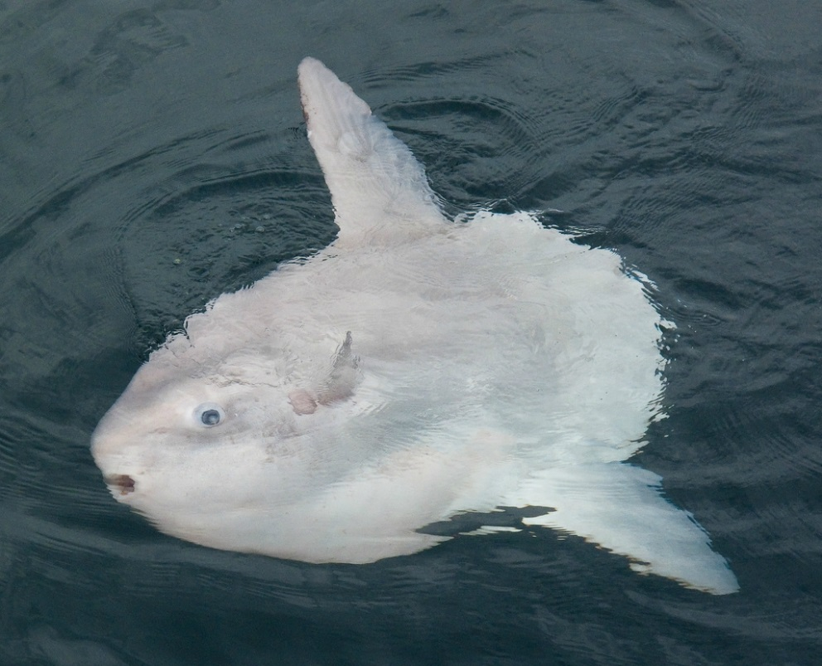
Яка риба найбільша з сучасних кісткових риб?
Риба місяць. Довжина її може досягати 3-х метрів. Завдяки своїм габаритам, ця риба занесена в Книгу рекордів Гіннеса
Чому більшу частину часу вона проводить лежачи на боці на поверхні води?
Бо в неї незвичайна форма тіла, тому їй дуже складно тримати вертикальне положення у воді.

Slide 6
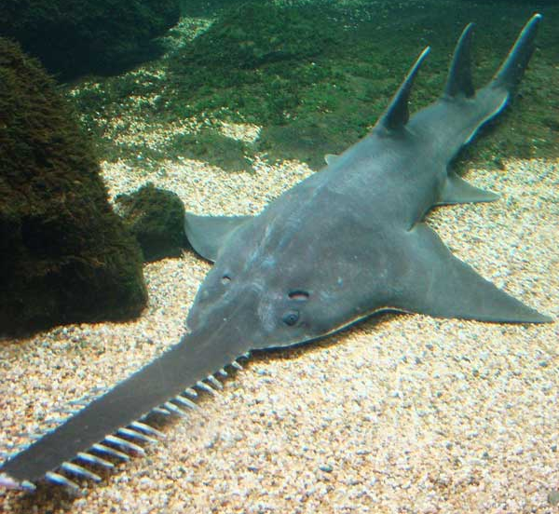
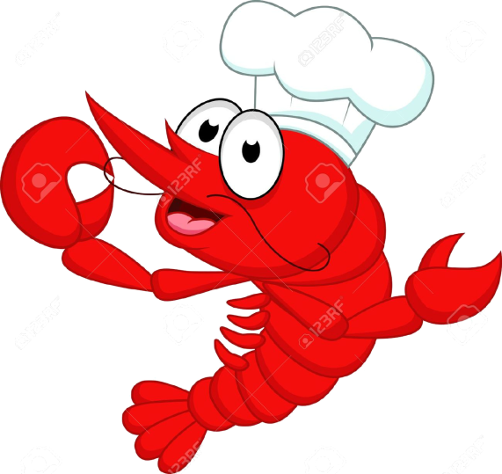
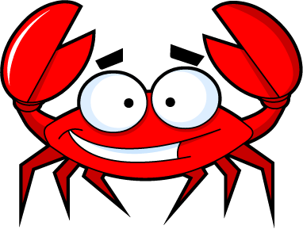
Як харчується
риба-пила?
Риба-пила добуває їжу шляхом перекопування своїм носом мулу. Іноді може стрімко увірватися, наприклад, в зграю кефалі і махати своїм наростом, немов шаблею.
А чим вона харчується?
Основним кормом риби-пили є краби, креветки та інші донні безхребетні.

Slide 7
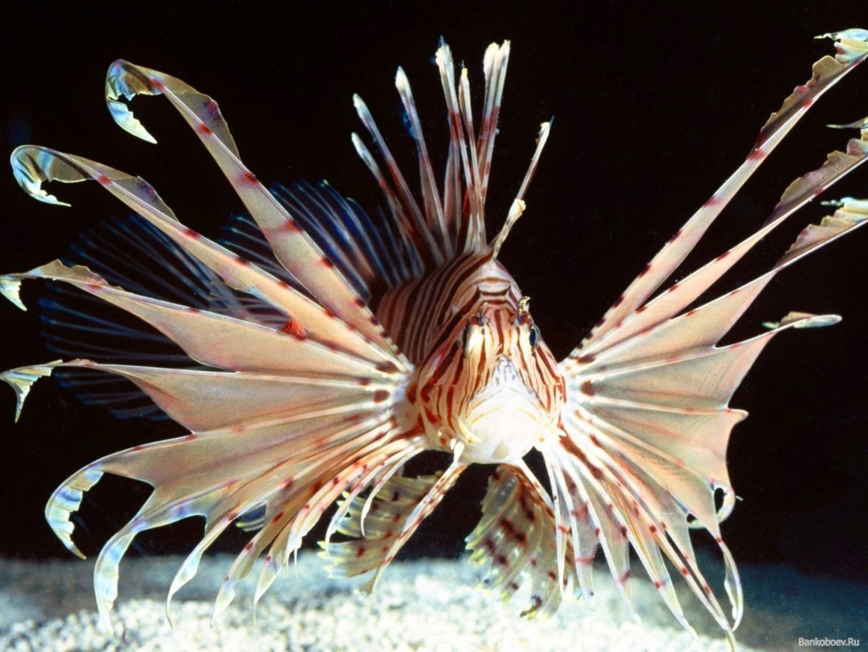
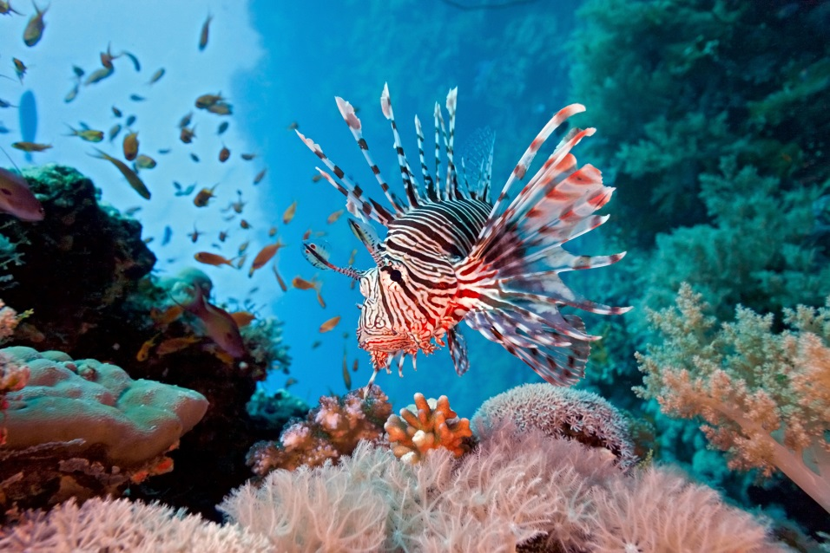
«Санітари-чистильники» кого з риб так називають?
Це риби-метелики, вони знімають з інших риб рештки їжі та відмерлі частинки шкіри. Навіть великі хижі риби дозволяють їм чистити свою луску.
Чому риба-метелик має таке контрастне забарвлення?
Це спосіб маскування: на тлі коралового рифу, таким чином стираються контури тіла.

Slide 8
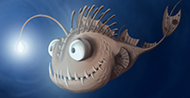
Яка риба може проковтнути здобич, що перевищує її розмір майже вдвічі?
Це вудильник. Шлунок риби здатний дуже сильно розтягуватися, а рот риби, в порівнянні з її тілом – надзвичайно великий.
За рахунок чого ця риба називається вудильник?
На її голові є довгий відросток, загнутий уперед і нагадує черв'яка, який світиться на кінці. Якщо до риби вудильник наближається рибка, яка впевнена, що знайшла легку здобич, підступний хижак просто відкриває свій величезний рот і ковтає її.

Slide 9
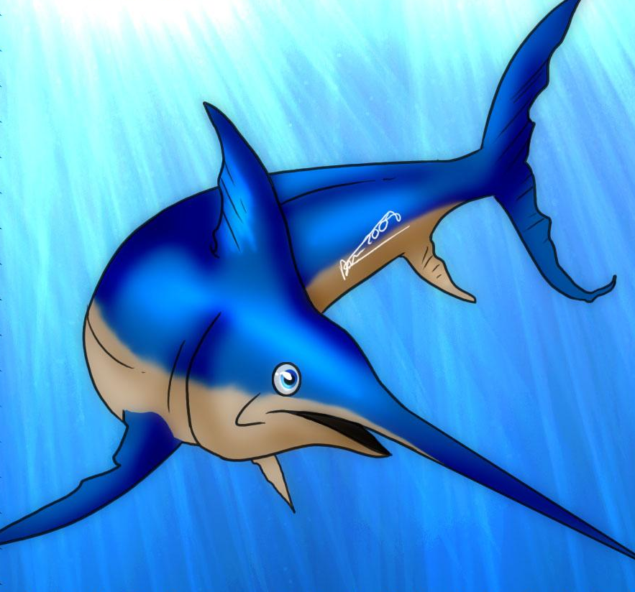
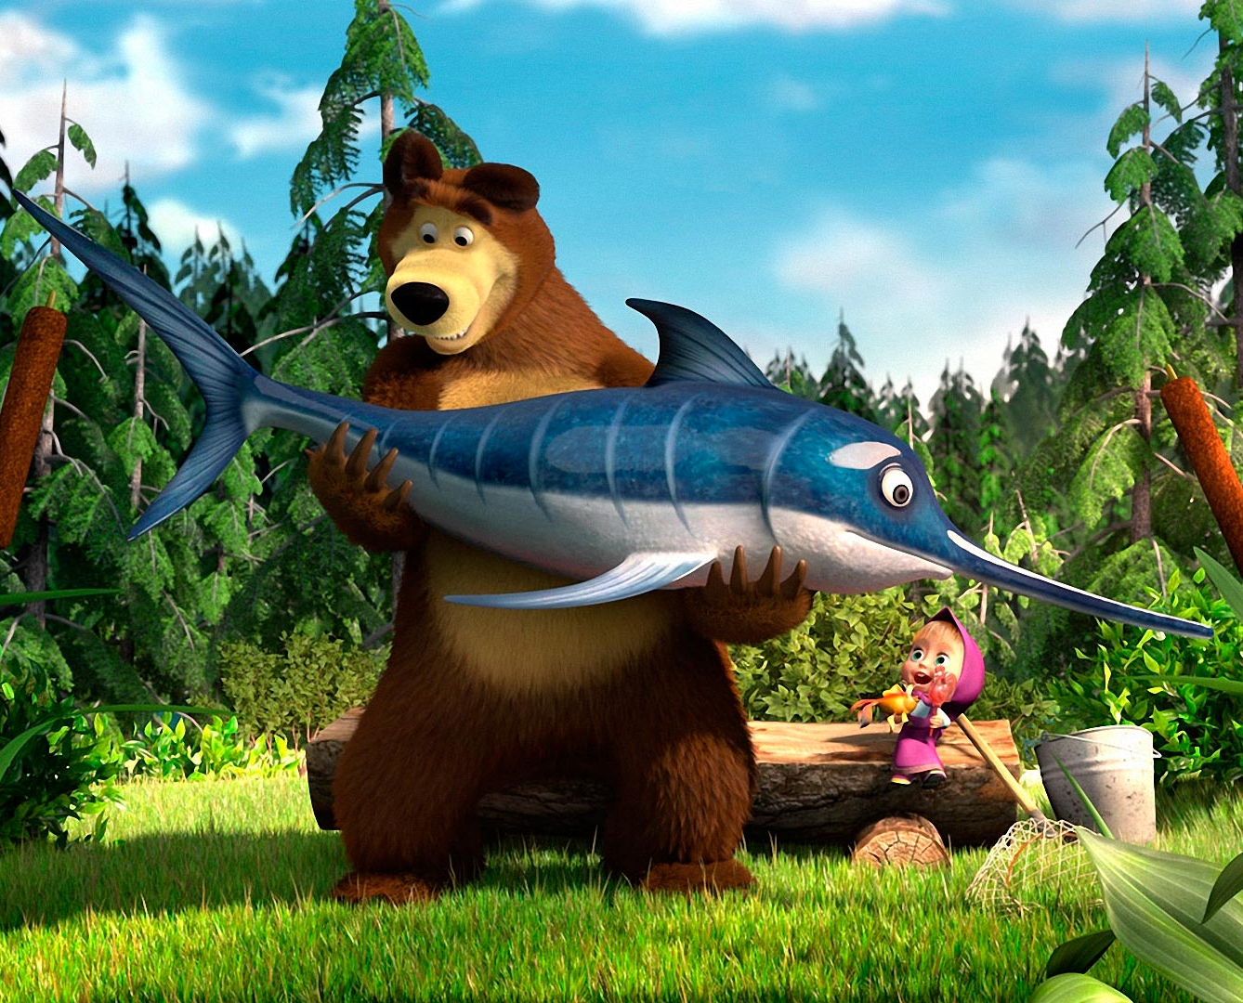
Яка риба рекордсмен за швидкістю підводного плавання
Риба меч. Плаває вона із швидкістю урагану — до 130 кілометрів на годину!
Яка у неї страшна зброя?
Гострий меч, який утворений із зрощених кісток верхньої щелепи.

Slide 10
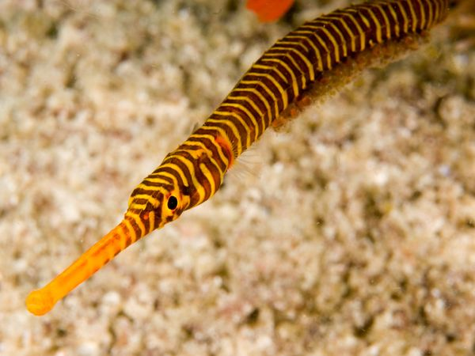
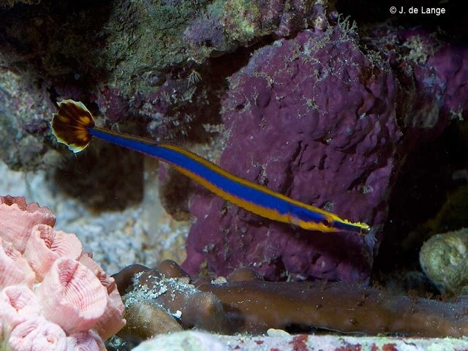
Яка голка не тоне в морі?
Риба-голка.
Хто у риби голки виношує ікру? Самка чи самець?
Самці виношують ікру в особливій зародковій камері на черевному боці хвоста

